Slide 1
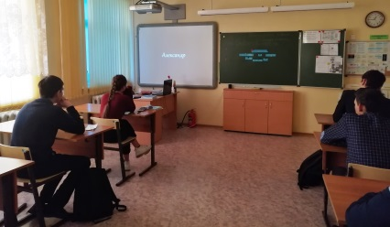
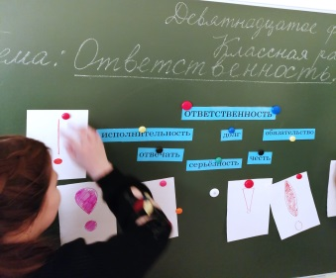
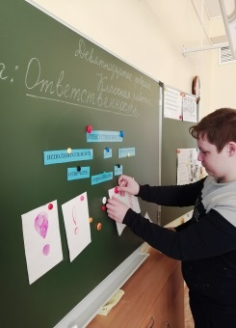
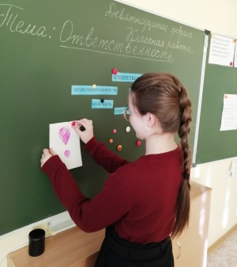
Тема: «Ответственность»
Киноурок в 9 классе по фильму Елены Дубровской «Александр», направленный на формирование личностных ценностно-смысловых ориентиров и установок.
Чтобы пробудить у учащихся желание работать на данном занятии, учитель предложил им составить портрет человека, соответствующего современному обществу. Для этого были предложены ряд значимых нравственных ценностей, одним из которых было понятие «ответственность».
После учащиеся подобрали ряд ассоциативных слов к этому понятию, а затем перешли к рассмотрению словарной статьи.
Просмотр фильма вызвал у учащихся эмоциональный отклик, который проявился в последующем обсуждении.
Уходя с занятия, дети выразили готовность к положительным переменам и действиям.
Учащимися 9 класса было предложено очистить от снега памятник войнам, погибшим в ВОВ находящемуся на территории СП «Тугнуйское».
Цель:
формирование у учащихся одной из базовых ценностей общества – ответственности; развитие у обучающихся способности к самопознанию и саморазвитию;
решение задач общекультурного и личностного развития обучающихся.
Кл. рук.: Осипова Л. Г.

